Slide 1


Slide 2

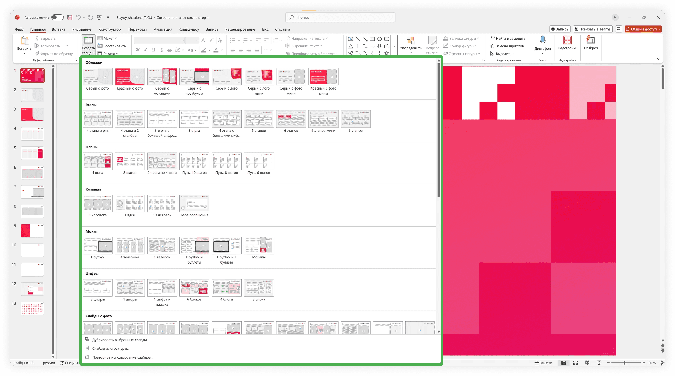
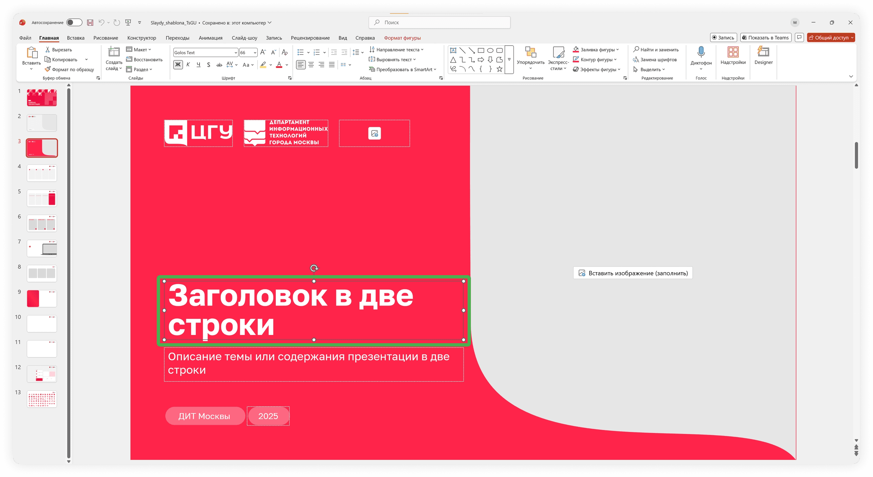
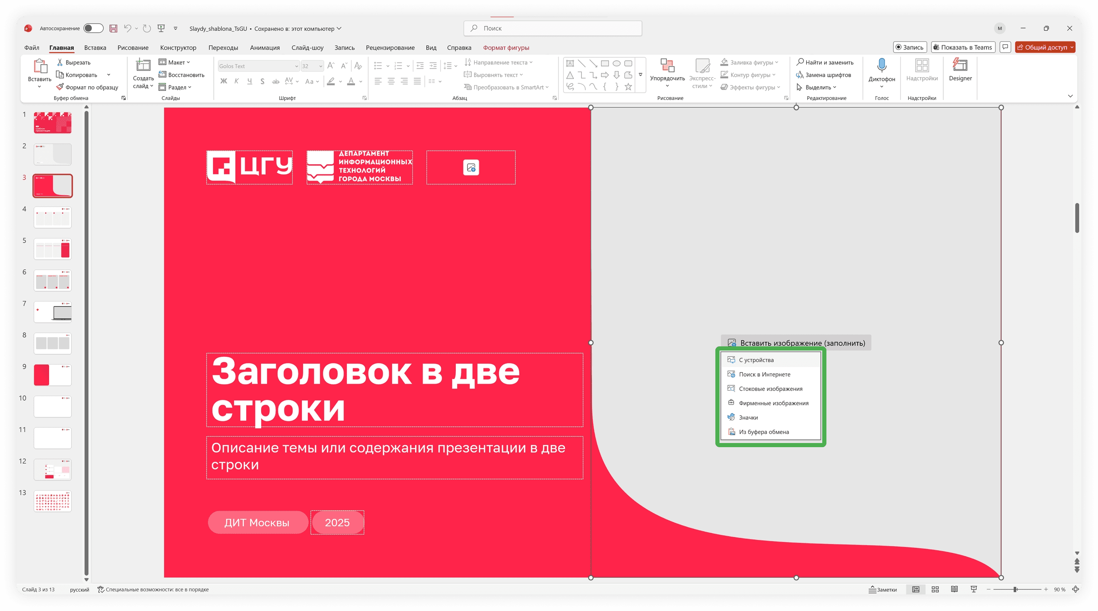
Как добавлять новые слайды
1. Нажмите Главная → Создать слайд
2. Выберите нужный макет
3. Заполните предусмотренные поля
4. При необходимости вставьте изображение

Slide 3
Более подробную методичку вы можете скачать с корп. диска
Или использовать шаблон в Figma

Slide 4














































































































































































Иконки

Slide 5



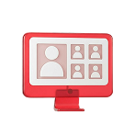























































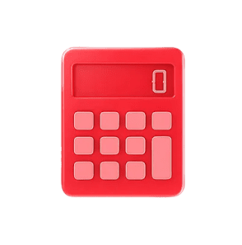








Иконки

